Slide 1
2026 경상남도 빅데이터 활용 공모전 — 1부문 · 빅데이터 분석
이음.
생활인구는 왜 지역 소비로 이어지지 않는가
경남 13개 인구감소지역 · 생활인구 대비 카드매출 부족 위험도 분석과 지역 유형 분류
팀 E-um · 김재민 · 강원준 · 오수환
데이터 2024 카드매출 3종(경남 허브) + KOSIS 생활인구 외
Notes:
안녕하십니까, 팀 이음입니다. 저희는 '생활인구는 왜 지역 소비로 이어지지 않는가'라는 질문에서 출발해, 경남 13개 인구감소지역의 카드매출과 생활인구를 결합해 소비 전환을 직접 측정했습니다.

Slide 2
차례
02
네 단계로 말씀드립니다
01
주제선정
왜 ‘사람 수’가 아니라 ‘소비 전환’인가
02
데이터 · 핵심지표
무엇으로 측정했나 — MI와 9개 지표
03
분석 결과
세 가지 발견, 위험 우선순위, 원인과 효과
04
개선방안 · 기대효과
유형별 개선, 실행 설계, 실현 가능성
Notes:
발표는 네 단계입니다. 문제 정의, 측정 방법, 분석 결과, 그리고 개선방안과 기대효과 순으로 말씀드리겠습니다.

Slide 3
01
주제선정
문제는 ‘사람 수’가 아니다 — 질문을 바꾸면 답이 달라집니다
Notes:
먼저 왜 이 주제를 선택했는지 말씀드리겠습니다.

Slide 4
01 — 주제선정 · 문제 제기
04
기존 전제는 현실의 절반만 설명한다
기존 전제
데이터의 현실
“사람이 없으니 상권이 죽는다”
방문은 적지 않은데, 소비가 없다
정주인구 중심의 분석 → 유입 확대 일변도의 정책
외부 방문에 기댄 구조에서는 매출이 오히려 감소
“ 문제는 사람이 없는 것인가, 아니면 있는 사람이 소비로 이어지지 않는 것인가 ”
카드매출(실제 소비) × 생활인구(실제 방문 흐름)를 결합해 ‘소비 전환’을 직접 측정합니다.
Notes:
기존 정책은 사람이 없으니 상권이 죽는다는 전제였습니다. 그런데 데이터를 보면 방문은 많은데 소비가 없는 지역이 따로 있습니다. 그래서 질문을 바꿨습니다 — 있는 사람이 왜 소비로 이어지지 않는가.

Slide 5
01 — 주제선정 · 왜 지금인가
05
정책 수요와 측정 수단이 모두 갖춰진 시점
1
2
3
생활인구의 법제화
기금 — 연 1조 원
2026 운용 전환
「인구감소지역 지원 특별법」(2022)으로 생활인구가 공식 통계가 됐다. 행정이 매년 갱신·검증한다.
지방소멸대응기금이 인구감소지역 89곳에 집중 배분된다. 본 분석 대상 경남 11곳 전부가 대상이다.
기금이 시설 중심에서 ‘사람이 들어오고 머무는 사업’ 우선으로 바뀌었다. 본 연구와 정확히 같은 방향이다.
→ E-um의 MI·위험점수는 기금 투자계획의 우선순위와 성과지표(KPI)로 그대로 쓸 수 있다
분석을 위한 통계와 실행을 위한 재원이 이미 존재 — 지금이 분석 적기입니다.
Notes:
왜 지금이냐. 생활인구가 법으로 공식 통계가 됐고, 연 1조 원 기금이 우리 분석 대상 11곳 전부에 배분되며, 2026년부터 기금이 '머무는 사업' 우선으로 바뀌었습니다. 측정 수단과 실행 재원이 모두 준비된 시점입니다.

Slide 6
01 — 주제선정 · 분석 로드맵
06
분석에서 실행안까지, 한 흐름으로
01
02
03
04
05
데이터 결합
핵심지표
유형화
원인·효과
개선방안
카드매출 3종 × 생활인구
MI 설계 + 9개 지표
K-means 4유형 · 위험점수
Detect·Simulate 검증
유형별 개선 · 실행 KPI
전 과정 재현 가능 — K-means · RandomForest 모두 random_state=42 고정, 코드와 데이터 공개
‘어디가 위험한가’에서 멈추지 않고 ‘왜, 그래서 무엇을’까지 답하는 구조입니다.
Notes:
분석은 다섯 단계입니다. 데이터 결합, 지표 설계, 유형화, 원인과 효과 검증, 그리고 실행안. 전 과정은 시드 고정으로 재현 가능합니다.

Slide 7
02
데이터 · 핵심지표
공공·민간 6종 융합 — 분모를 바꾸면 보이는 것들
Notes:
다음은 무엇으로 측정했는지입니다.

Slide 8
02 — 데이터
08
6종 데이터 융합, 13개 시군
카드매출 3종
경남 빅데이터 허브 · 월별/시간대/성연령 (2024)
13
생활인구
KOSIS(통계청·행안부) · 통신3사 기반 월 체류 합계
관광소비
한국관광 데이터랩 · 13개 시군 업종 구조
개 시군
상가정보
행안부 지정 인구감소지역 11곳
+ 관심지역 2곳(통영·사천).
이 13곳만 생활인구 통계가 제공된다.
소상공인시장진흥공단 · 점포/체류 인프라
행정경계
통계청 KOSTAT · 지도 시각화
사업자현황
국세청 100대 생활업종 · 외부 검증 시도
경남 허브 탑재 데이터(카드매출) 활용 — 공모전 필수 요건 충족. 22곳 전수 분석 후 13곳 정밀 분석.
Notes:
데이터는 6종입니다. 핵심은 경남 허브 카드매출과 KOSIS 생활인구의 결합이고, 검증용으로 관광소비·상가·국세청 자료까지 썼습니다. 대상 13곳은 행안부 지정 기준입니다.

Slide 9
02 — 핵심지표
09
MI — 생활인구 대비 카드소비 수준
MI = log ( 연간 카드매출 ÷ 연평균 생활인구 ) − 13곳 평균
음수 = 방문 대비 소비 부족. 분모가 정주인구가 아닌 ‘생활인구’ — 실제 방문 흐름 대비 소비를 잰다는 점이 차별점이다.
위험점수
CPC 1인당 월 소비
STI 계절(관광) 의존
0.40·MI + 0.25·CPC + 0.20·LRR + 0.15·TREND
LRR 경남 소비자 비중
CDI 업종 다양성
핵심 가설(MI)에 최대 가중 — 산식·가중치 보고서에 공개
NAR 야간 활성도
TREND 연중 매출 추세
측정하지 못하던 ‘소비 전환’을 지수 하나로 — 보조지표 6종이 원인 해석을 받칩니다.
Notes:
핵심지표 MI는 연간 카드매출을 생활인구로 나눈 로그값입니다. 음수면 방문 대비 소비가 부족하다는 뜻입니다. 분모를 정주인구가 아니라 생활인구로 둔 게 차별점입니다. 위험점수 산식과 가중치는 보고서에 공개했습니다.

Slide 10
03
분석 결과
세 가지 발견 — 양극화 · 4유형 · 산청의 역설
Notes:
이제 분석 결과입니다. 발견 세 가지를 차례로 보여드립니다.

Slide 11
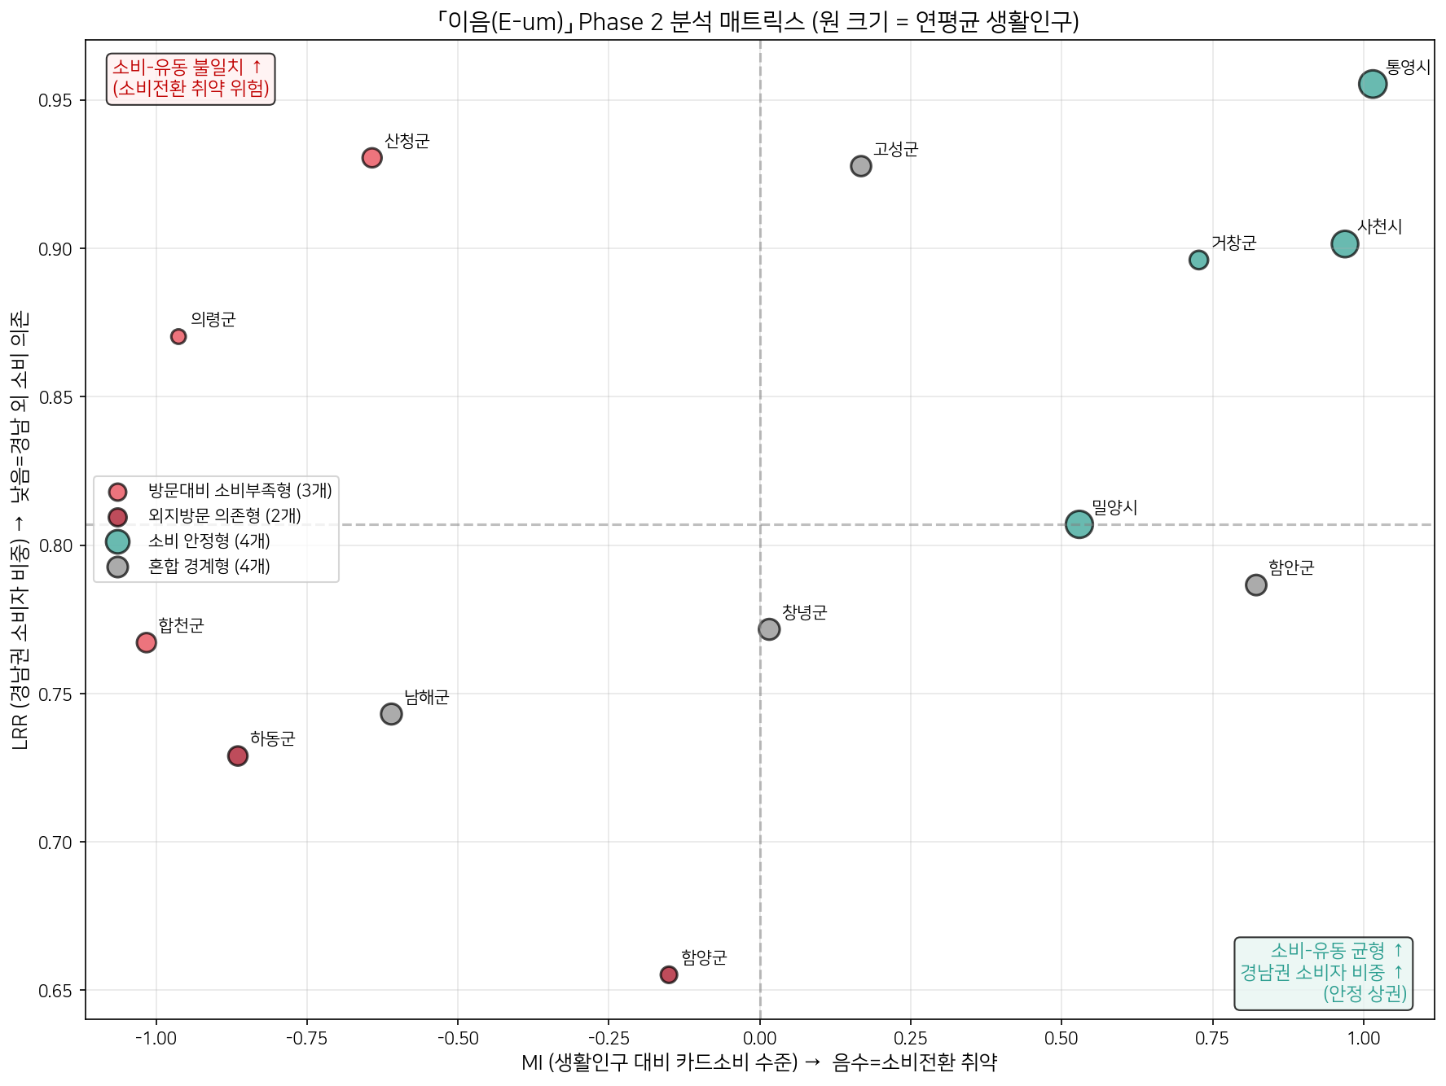
03 — 발견 ① 양극화
11
같은 ‘인구감소지역’ 안에 7.6배의 격차
7.6배
1인당 월 카드소비(CPC)
합천 11,380원 — 통영 86,764원
같은 군 단위인 거창–합천도 5.7배. ‘인구감소지역 = 일률적 침체’라는 통념을 데이터가 반박한다. 개선책도 일률적일 수 없다.
그림 — MI × LRR 분석 매트릭스: 13개 시군이 네 성격으로 갈립니다 (원 크기 = 생활인구).
Notes:
첫 발견, 양극화입니다. 1인당 소비가 합천과 통영 사이 7.6배 차이 납니다. 인구감소지역을 한 덩어리로 보면 안 된다는 뜻입니다. 오른쪽 매트릭스에서 13곳이 뚜렷이 네 성격으로 갈립니다.

Slide 12
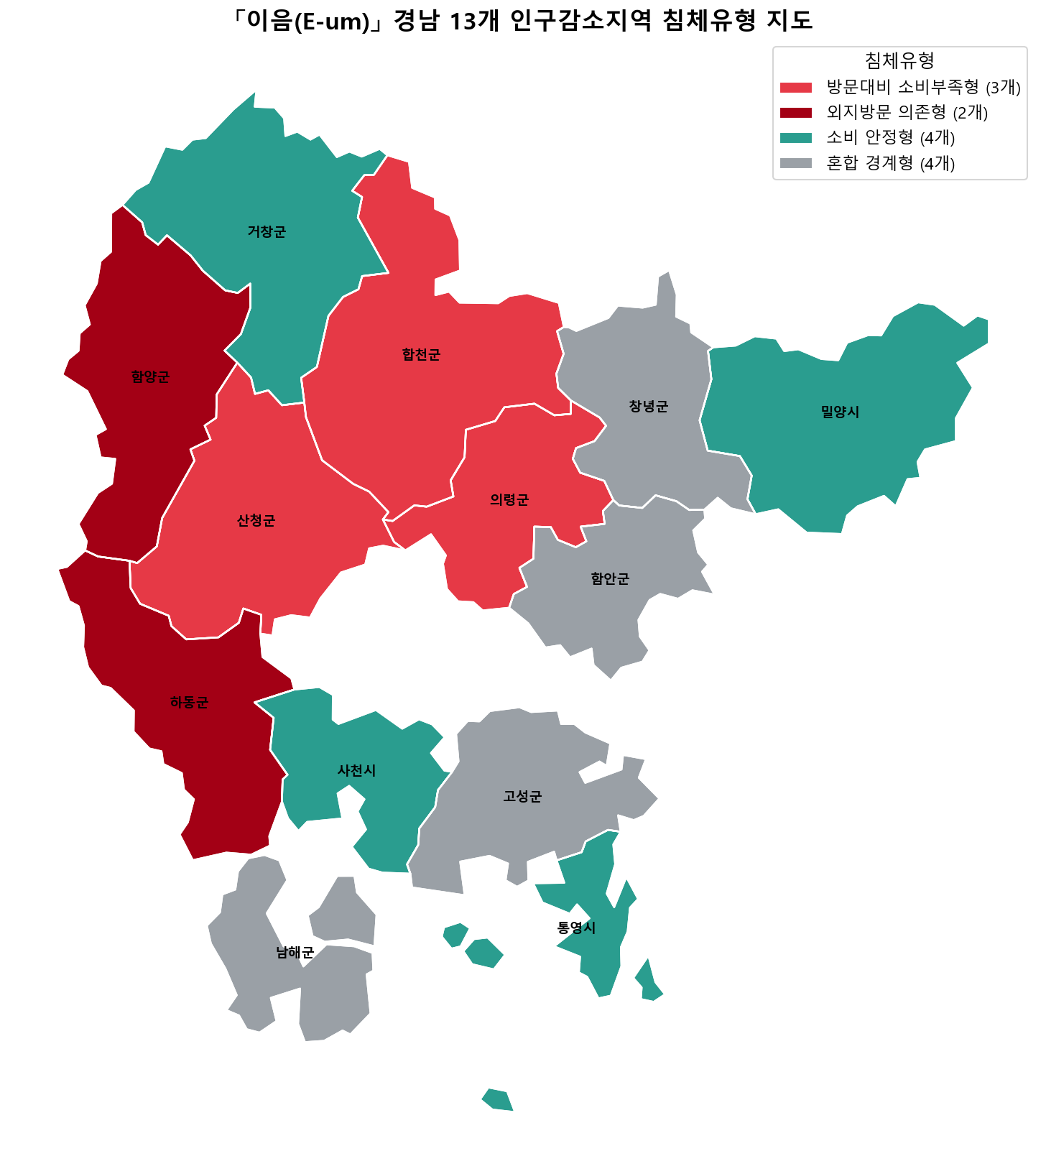
03 — 발견 ② 4유형
12
네 유형 — 침체는 서부 내륙의 ‘벨트’
방문대비 소비부족형 산청 · 의령 · 합천
MI < −0.6, CPC < 1.7만 — 방문 대비 소비가 끊긴다
외지방문 의존형 하동 · 함양
외지 소비 의존에 매출 감소세가 겹친 이중 위험
혼합 경계형 남해 · 고성 · 창녕 · 함안
악화 시 침체형으로 전락할 수 있는 감시 대상
소비 안정형 통영 · 사천 · 거창 · 밀양
광역 소비 연계의 거점으로 활용
침체형이 서부 내륙(하동·함양·산청·합천·의령)에 띠처럼 연속 — 광역 단위 대응의 근거.
Notes:
둘째, 13곳은 네 유형으로 나뉩니다. 지도를 보시면 침체형이 서부 내륙에 벨트처럼 이어져 있습니다. 단발 사례가 아니라 구조라는 뜻이고, 광역 대응의 근거가 됩니다.

Slide 13
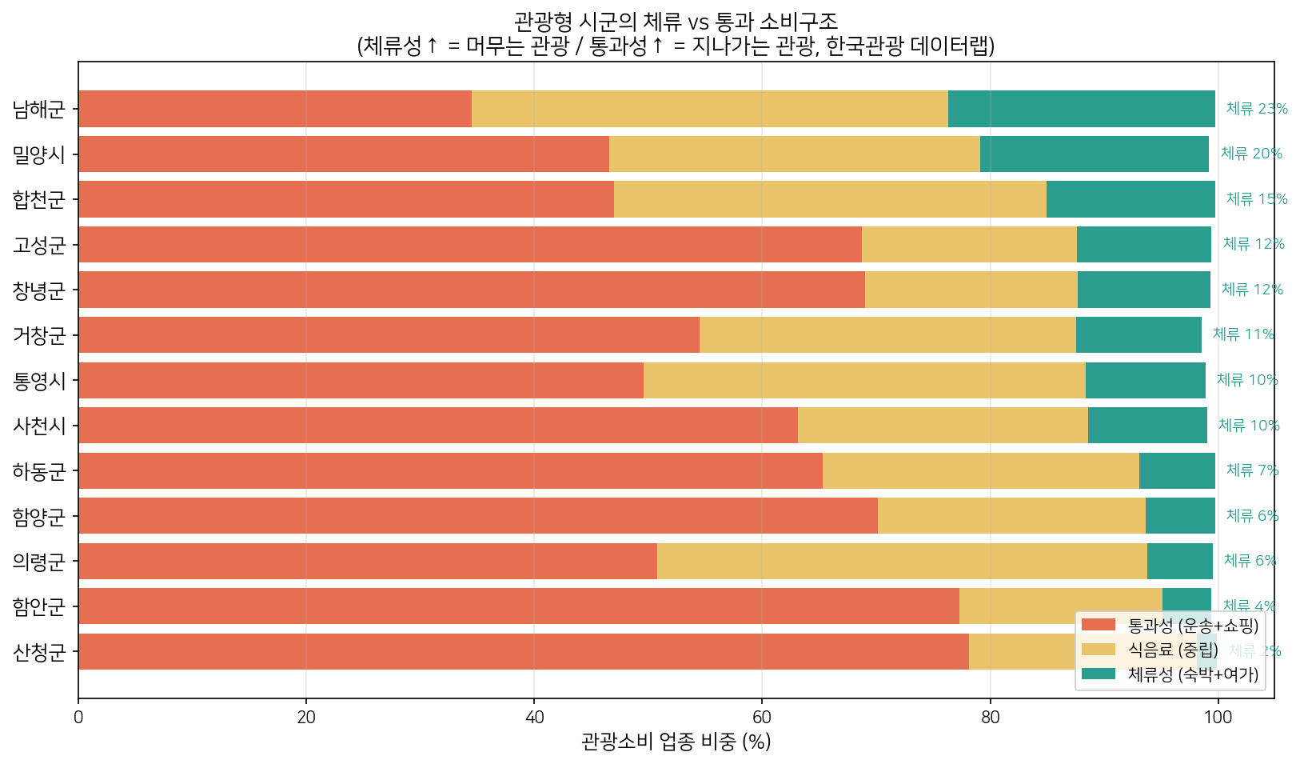
03 — 발견 ③ 산청의 역설
13
산청 — 방문은 13곳 최고, 소비는 바닥
+72%
성수기 생활인구 증가 (STI 0.718 · 13곳 최고)
1.8%
관광소비 중 체류성(숙박+여가) — 78%는 통과 소비
19.2%
야간(18~23시) 매출 비중 — 밤에 머물지 않는다
“낮에 왔다 그냥 가는 통과형” — MI가 아니면 보이지 않는 현상
그림 — 13곳 체류 vs 통과 소비구조(데이터랩): 산청 체류전환 2.3 최저. 독립 출처가 같은 결론.
Notes:
셋째, 산청의 역설입니다. 성수기 방문이 72% 늘어 13곳 최고인데, 정작 소비의 78%가 운송·쇼핑 같은 통과소비입니다. 체류는 1.8%뿐. 카드 데이터와 관광공사 데이터, 서로 다른 두 출처가 같은 결론을 가리킵니다.

Slide 14
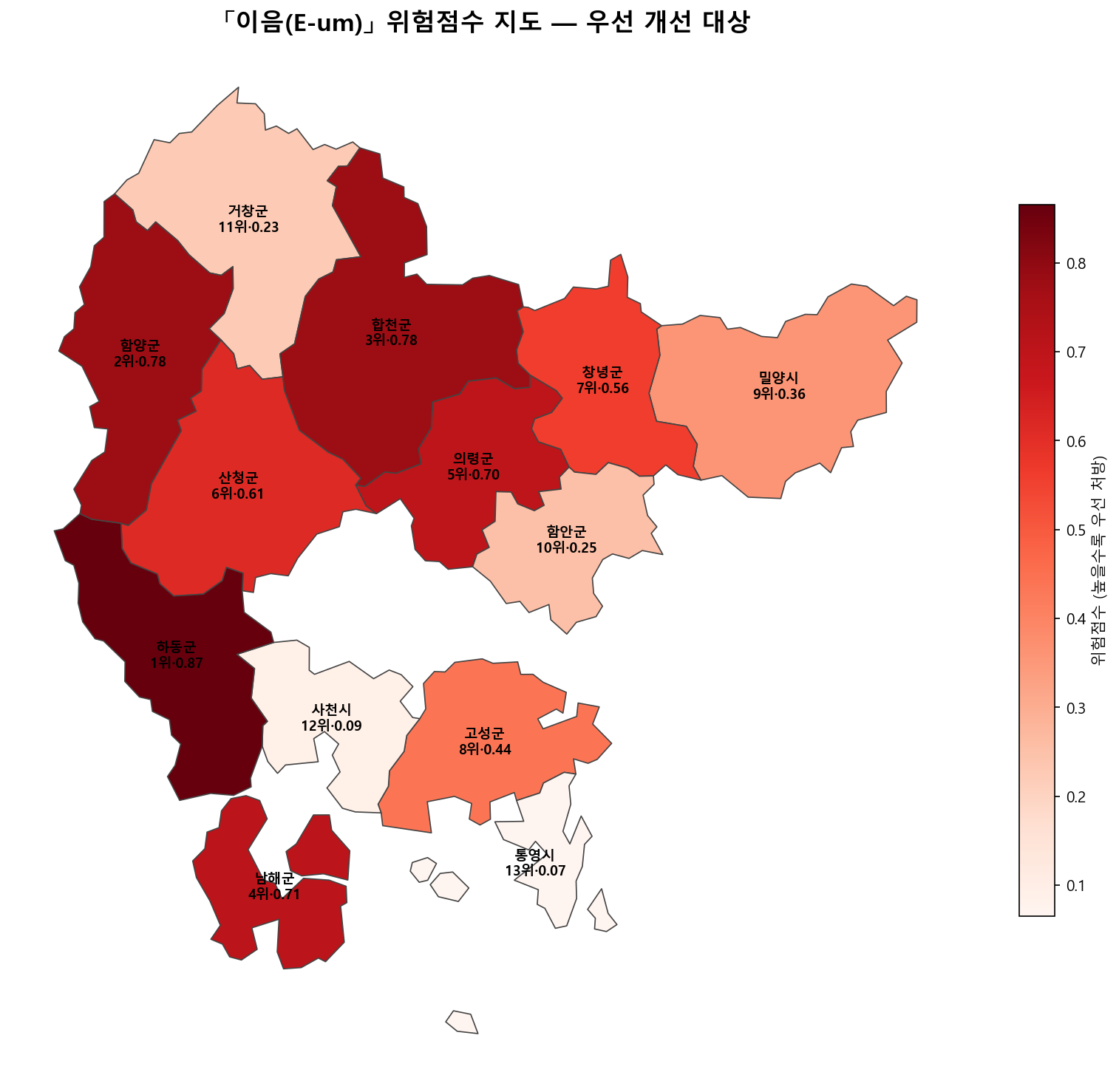
03 — 위험 우선순위
14
어디부터 — 위험점수 TOP 5
순위 | 시군 | 위험점수 | 유형
1 | 하동군 | 0.865 | 외지방문 의존형
2 | 함양군 | 0.778 | 외지방문 의존형
3 | 합천군 | 0.775 | 방문대비 소비부족형
4 | 남해군 | 0.709 | 혼합 경계형
5 | 의령군 | 0.702 | 방문대비 소비부족형
강건성 — 가중치를 ±0.05로 3,000회 무작위 교란해도 TOP5 집합 100% 동일, 하동은 항상 1위.
우선순위는 가중치 선택의 자의성에 흔들리지 않습니다 — 어디부터 손댈지가 명확합니다.
Notes:
그래서 어디부터냐. 위험점수 기준 하동, 함양, 합천, 남해, 의령 순입니다. 중요한 건 강건성입니다. 가중치를 3천 번 흔들어도 TOP5가 바뀌지 않았습니다.

Slide 15
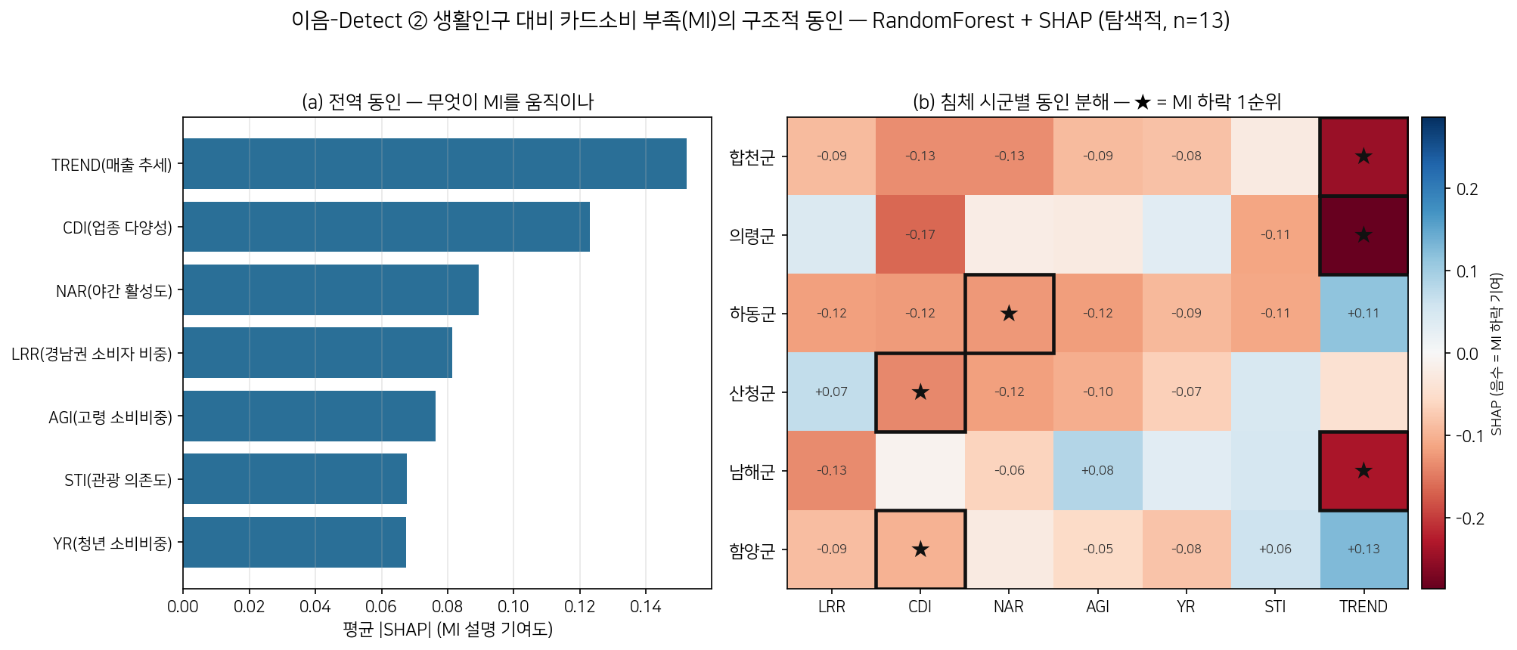
03 — 이음-Detect · 원인
15
‘어디가’를 넘어 ‘무엇 때문에’
MI를 끌어내리는 구조 요인 (RandomForest + SHAP)
TREND(매출 감소세) > CDI(업종 집중) > NAR(야간 부재)
하동
야간 상권 부재(NAR)가 1순위
함양 · 산청
업종 집중(CDI)이 1순위
합천 · 남해 · 의령
매출 감소세(TREND)가 1순위
※ n=13 탐색적 분석 — 인과 확정이 아니라 개선 우선순위 탐색용 (random_state 고정)
같은 유형 안에서도 1순위 요인이 다릅니다 — 지역마다 개선 포인트가 달라야 하는 이유.
Notes:
왜 위험한가를 분해했습니다. 소비전환을 끌어내리는 건 매출 추세, 업종 쏠림, 야간 부재 순입니다. 그리고 지역마다 1순위가 다릅니다. 하동은 야간, 함양·산청은 업종 집중. 그래서 개선책이 달라야 합니다. 표본이 13개라 탐색적 분석임은 명시했습니다.

Slide 16
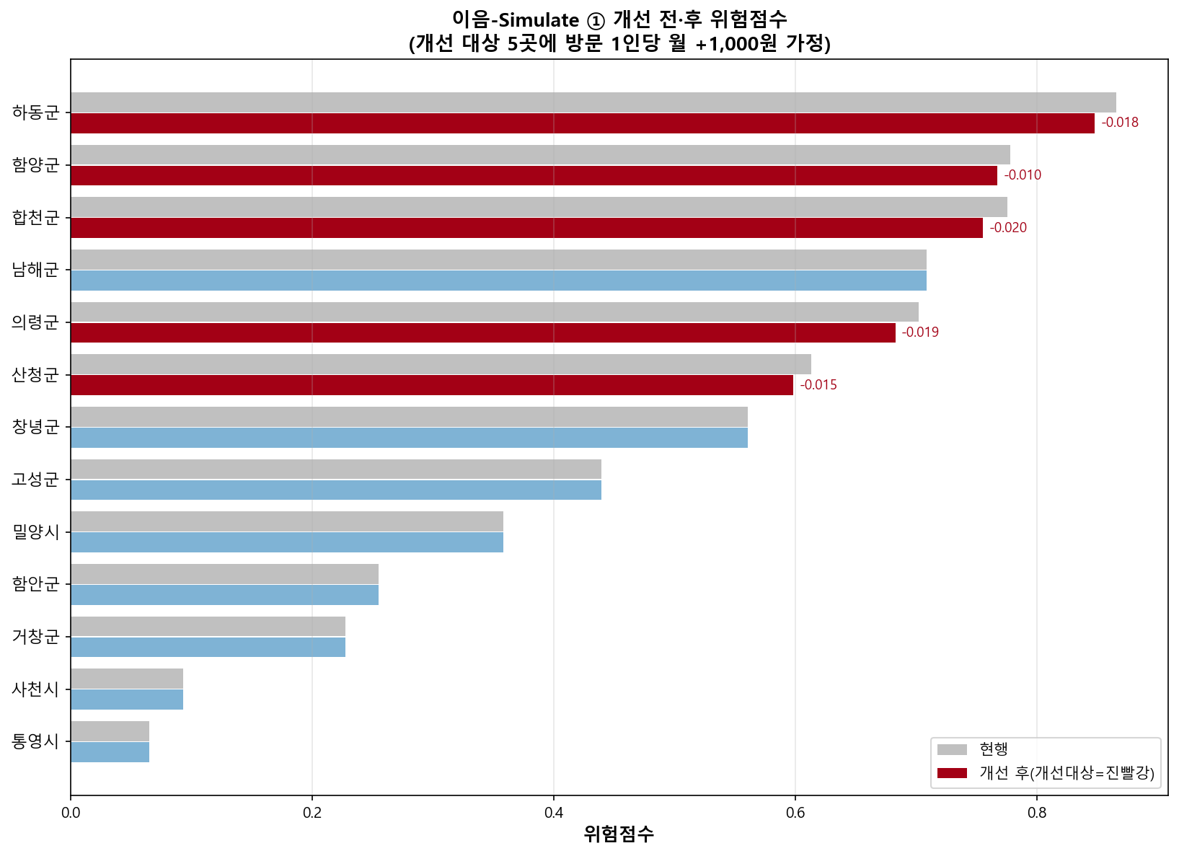
03 — 이음-Simulate · 효과
16
개선하면 정말 나아지는가 — 반사실 시뮬레이션
가정 — 방문 1인당 월 +1,000원
커피 한 잔 값 미만의 최소 개입
합천 0.775 → 0.756 · 하동 0.865 → 0.848
미적용 8곳의 변화 = 정확히 0
효과가 대상 지역에만 온전히 귀속됨을 모델로 증명. 외부 데이터 없이 자체 지표 체계를 재계산하는 시나리오 분석이다.
작은 개입의 효과를 수치로 먼저 확인 — 정책 실험 전에 모델로 검증하는 구조입니다.
Notes:
개선하면 나아지는가. 1인당 월 천 원만 올려도 위험점수가 측정 가능하게 떨어지고, 개선 안 한 8곳은 정확히 0 변화입니다. 효과가 대상에만 귀속된다는 걸 모델로 보였습니다.

Slide 17
04
개선방안 · 기대효과
유형별로 다르게, 실행 가능하게, 검증된 모델 위에서
Notes:
마지막으로 개선방안과 기대효과입니다.

Slide 18
04 — 유형별 방안
18
‘넓게 분석, 좁게 해결’
정주형 소비부족
합천 · 의령
생활밀착 업종 객단가 제고 + 지역화폐·페이백으로 경남 외 소비 회수
관광 통과형
산청
관광 동선에 결제 가능한 로컬 상점 클러스터 + 야간·숙박 연계로 당일 방문을 1박 체류로
외지방문 의존형
하동 · 함양
외부 방문객을 묶는 체류·연계 상품 + 계절 편중 완화(비수기 보완)
소비 안정 거점
거창 · 통영
안정 지역을 인접 침체지역과 잇는 광역 소비 연계 거점으로
같은 침체라도 원인이 다르면 개선도 다릅니다 — 원인 분석(Detect)이 그대로 방안의 근거가 됩니다.
Notes:
개선은 유형별로 다릅니다. 정주형은 지역화폐 환류, 산청은 통과를 체류로, 하동·함양은 체류 상품과 비수기 보완, 안정 지역은 거점으로 씁니다.

Slide 19
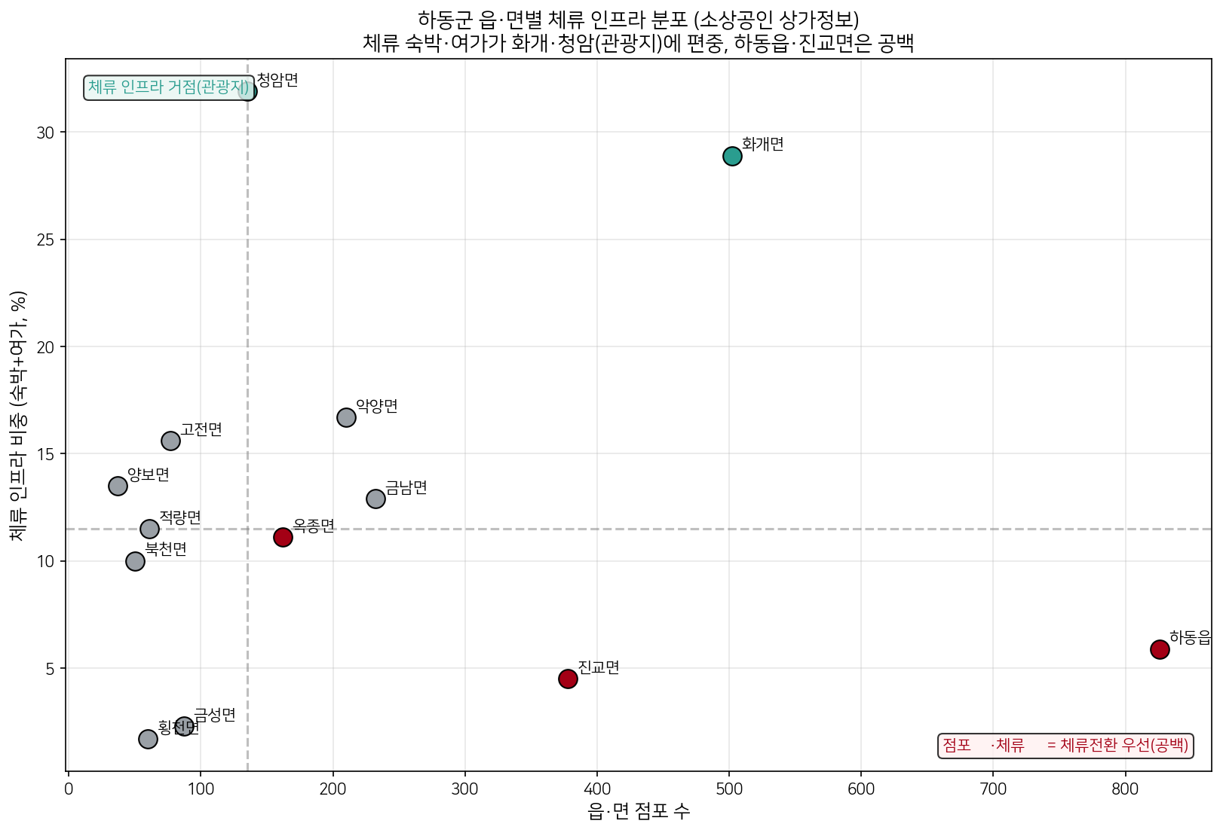
04 — 실행 설계 · 하동
19
위험 1위 하동 — 실행과 KPI까지
개선
체류·야간 콘텐츠 유치 + 지역화폐 페이백 + 화개–하동읍 동선 연계
주체 · 재원
하동군 · 소상공인시장진흥공단 / 지방소멸대응기금 기초지원계정
KPI
객단가 13,240 → 14,240원 · 위험점수 0.865 → 0.848 · 분기 추적(공식 생활인구 통계)
하동읍·진교면 — 점포는 많지만 체류 인프라가 비어 있는 1순위 지역
분석을 ‘집행 가능한 실행안’으로 — 누가, 무슨 돈으로, 무엇을 지표로 삼는지까지.
Notes:
위험 1위 하동은 실행안까지 설계했습니다. 상가 데이터로 하동읍·진교면의 체류 인프라 공백을 특정했고, 주체와 재원, KPI까지 명시했습니다. 객단가와 위험점수는 공식 통계로 분기마다 추적 가능합니다.

Slide 20
04 — 실현 가능성
20
신규 재원·제도 없이, 지금 바로
재원 — 이미 편성돼 있다
검증된 모델 — 강진 반값여행
연 1조 원
58.7억 원
지방소멸대응기금 × 10년. 기초지원계정의 95%를 인구감소지역 89곳에 집중 — 경남 11곳 전부가 대상.
소비액 50%를 지역화폐로 환급하는 체류·소비 전환 모델. 2025년 1~5월, 4만 724팀이 1,453개 업소에서 실측.
2026년 ‘머무는 사업 우선’ 전환 → MI·위험점수가 곧 기금의 우선순위·KPI
지역사랑상품권 환전율 99.8% — 역내 환류 실증. 산청·합천·의령 방안의 직접 사례.
(a) 편성된 기금 + (b) 법제화된 통계 + (c) 타 지자체 검증 성과 — 분석이 아니라 실행안입니다.
Notes:
실현 가능성입니다. 돈은 이미 있습니다. 연 1조 기금이 우리 대상 11곳 전부에 배분되고, 2026년부터 머무는 사업 우선입니다. 그리고 같은 방안이 강진에서 5개월 만에 58.7억 원 실적을 냈습니다. 저희 방안은 검증된 모델 위에 서 있습니다.

Slide 21
04 — 기대효과
21
커피 한 잔 값 미만의 변화가 만드는 총량
연 +78억 원
방문대비 소비부족형 3곳(산청·의령·합천) · 방문 1인당 월 +1,000원 가정
산출
준거
정직
연평균 생활인구 × 12개월 × Δ객단가. 산출 근거는 부록 A에 전면 공개.
강진군이 5개월 만에 58.7억 실측 — 달성 가능한 규모임을 보여주는 외부 준거.
탐색적 추정 — 규모감(order of magnitude) 제시가 목적이며 정밀 예측이 아님.
생활인구는 ‘방문 흐름의 합계’ — 작은 1인당 변화가 큰 총량 효과로 이어집니다.
Notes:
기대효과는 소비부족형 3곳에서만 연 78억입니다. 1인당 월 천 원, 커피 한 잔 값 미만의 가정이고, 산출 근거는 부록에 전부 공개했습니다. 강진이 5개월에 58.7억을 실측으로 냈으니 과장이 아닙니다. 다만 탐색적 추정임은 분명히 밝힙니다.

Slide 22
침체의 축은 인구가 아니라,
소비 전환입니다
.
E-um은 ‘어디가 침체됐는가’를 넘어 ‘왜, 그래서 무엇을’까지 답하는 재현 가능한 분석 프레임입니다.
감사합니다
팀 E-um — 김재민 · 강원준 · 오수환
Notes:
침체의 축은 인구가 아니라 소비 전환입니다. 이음은 어디가, 왜, 무엇을 해야 하는지까지 답하는 재현 가능한 프레임입니다. 감사합니다.

